Slide 1
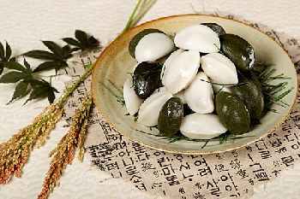
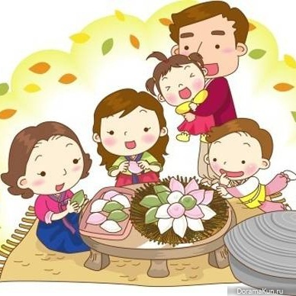
Национальный корейский праздник урожая
Чхусок

Slide 2
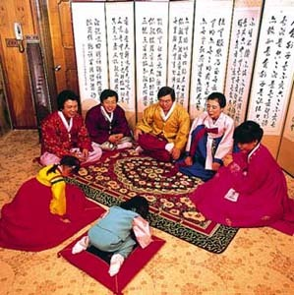
Чхусок (кор. 추석,秋夕, дословно осенний вечер) — корейский традиционный праздник. Празднуется 15 числа 8 лунного месяца. В Южной Корее Чхусок, а также день до и после него, являются нерабочими. Во время Чхусока корейцы обычно едут к себе на родину для встречи с родственниками.

Slide 3
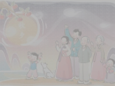
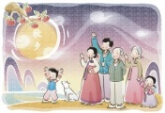
Значение праздника Чхусок (Хангави)
Чхусок - это один из трёх самых главных праздников Кореи, наряду с Новым годом по лунному календарю Соллаль и праздником Тано, который отмечается в честь завершения весенних полевых работ.
Достоверно неизвестно, откуда берёт своё начало праздник Чхусок. Предполагается, что скорее всего его корни восходят к древним верованиям, связанным с поклонением Луне. Солнце появляется на небосклоне каждое утро, а вот полную Луну, которая может сделать светлой самую тёмную ночь, можно увидеть лишь один раз в месяц, и потому древние люди её особенно почитали. А в ночь, когда полная Луна светит ярче всего, то есть в 15-й день 8-го лунного месяца, издавна устраивали веселые народные гуляния: все люди собирались вместе, пили, ели и танцевали. Этот день корейцы считали одним из самых важных в году и, разумеется, традиция отмечать его дошла и до нашего времени. Также день Чхусок знаменует окончание осенних работ по сбору урожая, когда в каждом доме в изобилии находятся фрукты, овощи и злаки, а на улице стоит чудесная погода - уже совсем не жарко, но и до зимних холодов еще далеко. Отсюда и берёт свое начало известная корейская пословица: «Ни больше не надо, ни меньше не надо, а чтобы было как в Чхусок».

Slide 4
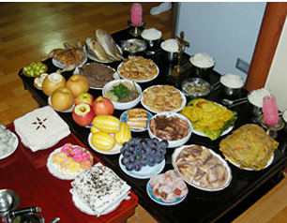
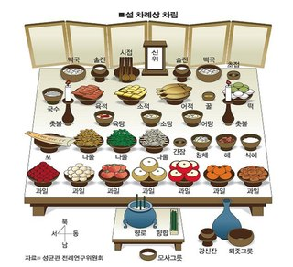
Праздничный стол
К дню Чхусок, который знаменует собой завершение сельскохозяйственных работ, уже созревают злаки, овощи и фрукты. Из зерна и плодов нового урожая готовят различные праздничные блюда, сладости и вино.

Slide 5
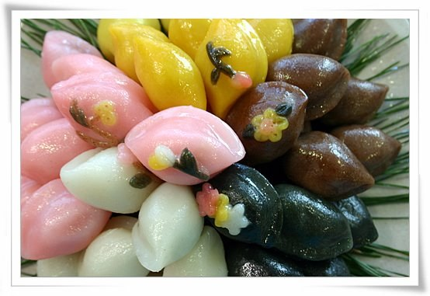
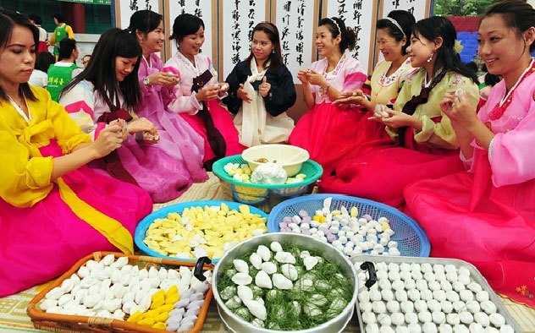
Сладкие рисовые хлебцы «сонпхён»
Рисовые хлебцы «сонпхён» являются традиционным лакомством, которое обязательно подается на стол во время празднования Чхусока. Они представляет собой небольшую лепешку из отбитого риса или с начинкой из семян кунжута, сладких бобов и каштанов. Примечательно, что используемые в качестве начинки ингредиенты прессуются на доске, посыпанной сосновыми иголками, отчего они приобретает лёгкий аромат сосны. В преддверии праздника вся семья собирается вместе, чтобы приготовить «сонпхён». Считается, что у того, кто сумеет слепить «сонпхён» аккуратными и ровными спутник жизни или дети будут красивыми и добрыми. Поэтому и в современной Корее молодые юноши и девушки стараются изготовить как можно более красивые хлебцы.

Slide 6
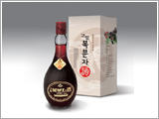
Вино
Другой важный атрибут праздничного стола - это вино. В день Чхусок принято пить вино «Пэкчу», приготовленное из риса нового урожая. Все труды и заботы позади, и люди расслабляются за рюмочкой горячительного напитка в компании близких и друзей.

Slide 7
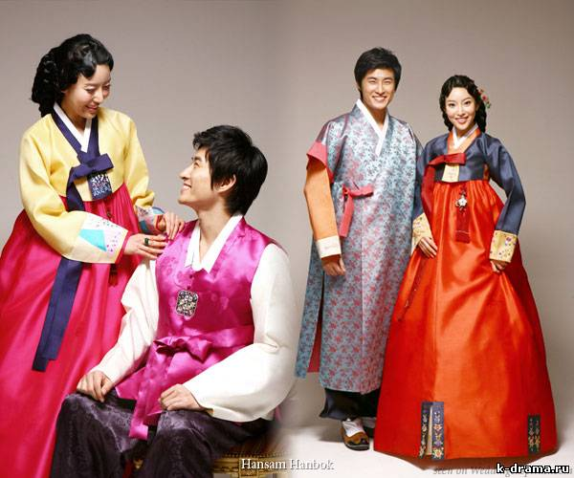
Наряд для Чхусока
В соответствие с традициями, с далёких времён в день Чхусок все домочадцы одевают новую одежду, которая по-корейски именовалась специальным словом «чхусокпим». В старину было принято одевать корейский традиционный костюм «ханбок», а в настоящее время его часто заменяют обычной новой одеждой в европейском стиле. Нарядившись в новую одежду, корейцы собираются в кругу родных и близких и приветствуют друг друга.

Slide 8
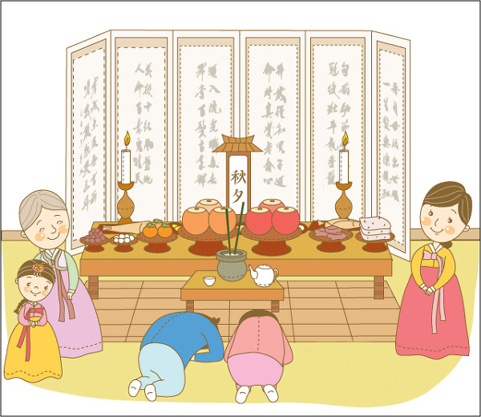
Чхусок: обычаи празднования
Ранним утром в день Чхусок члены семьи проводят церемонию поклонения духам предков, подносят им праздничные кушанья и вино, приготовленные из продуктов нового урожая. После завершения утренней церемонии жертвоприношения семья посещает могилы предков, чтобы вознести молитвы и прополоть на них сорняки. Вечером же все люди выходят на улицу, чтобы полюбоваться полной луной, водят хороводы и играют в народные игры.

Slide 9
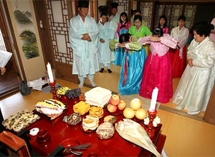
Поклонение духам предков
На рассвете в каждом доме в кругу семьи проводится церемонию жертвоприношения духам предков. Подобную церемонию обычно проводят два раза в год: в Новый год по лунному календарю Соллаль и в праздник Чхусок. Разница заключается в том, что в Соллаль традиционно подается суп «ттоккук» с белыми рисовыми хлебцами, а в день Чхусок – сваренный рис нового урожая. После завершения этой церемонии все члены семьи вкушают разложенные на жертвенном столе блюда. Считается, что это должно принести счастье и удачу в будущем году.

Slide 10
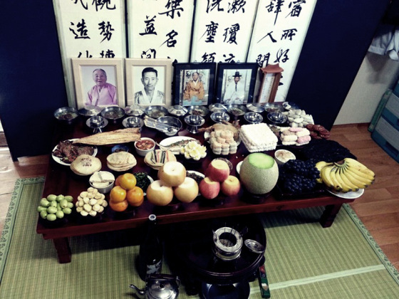
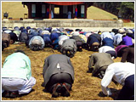
Посещение могил предков
В Чхусок принято посещать могилы предков и пропалывать траву и сорняки, которые успели вырости на них в течение лета. Это считается проявлением почтительности и уважения по отношению к предкам, что, в свою очередь, является обязательным долгом каждого достойного человека. Уже за месяц до наступления дня Чхусок в выходные дни автомагистрали Кореи наводняют машины - тысячи людей спешат заранее навестить могилы предков.

Slide 11
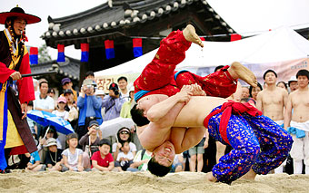
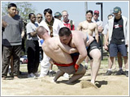
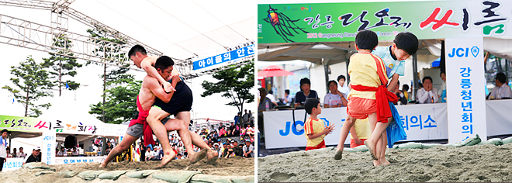
Традиционная борьба «ссирым»
В таких поединках принимают участие самые сильные люди деревни, которые в окружении толпы соседей на песчаной площадке соревнуются между собой в силе и ловкости. Победитель зарабатывает славу настоящего богатыря и уносит с собой награду: моток ткани, меру риса или телёнка. В современной Корее ежегодно проводятся Национальные первенства по борьбе «ссирым».

Slide 12
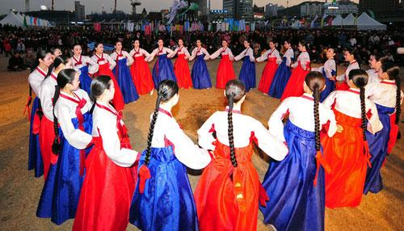
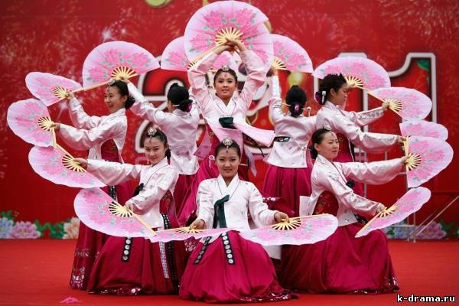
Хоровод «кангансуллэ»
«Кангансуллэ» – это хоровод, который водят замужние женщины и молодые девушки, облачившись в корейскую традиционную одежду «ханбок» и исполняя народные песни. Согласно одной из легенд, в эпоху правления династии Ли (1392-1910), когда на Корею хотели напасть враги, все женщины, нарядившись в военные одеяния, поднялись на гору и водили там хороводы. В результате у врага создалось ложное впечатление о значительных силах противника и эта хитрость принесла корейцам победу. Считается, что традиция водить хороводы восходит именно к этой военной тактике.

Slide 13
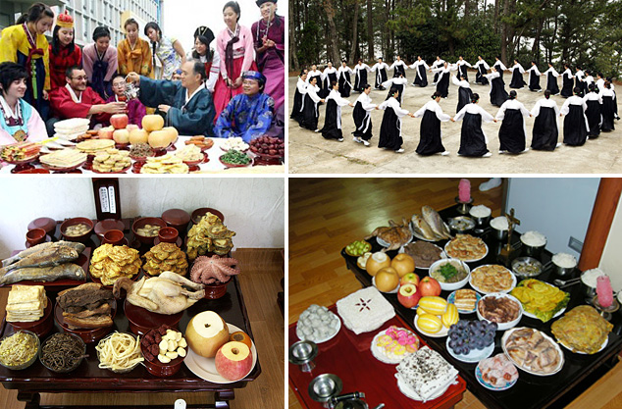
Вся семья собирается на праздничное торжество. Родственники обмениваются поздравлениями и общаются за праздничным столом, на котором обязательно присутствуют такие блюда, как рис нового урожая, рисовые хлебцы тток под названием «сонпхён»*, свежие фрукты и многое другое. Кроме того, все члены семьи дарят друг другу подарки. Раньше было принято предварительно выбирать подарок, учитывая вкус своих родных, но теперь все большее распространение получают подарочные сертификаты, которые можно с лёгкостью обменять на понравившийся товар в различных магазинах и универмагах, или даже сами наличные деньги. После утренних церемоний некоторые корейцы отправляются навестить могилы предков, а некоторые предпочитают осмотреть достопримечательности или выехать на природу с родственниками или друзьями. Вечером семья вновь собирается вместе для трапезы, которую готовят из блюд, использовавшихся в поминальных церемониях. Иногда вместо этого члены семьи идут в ближайший ресторан или бар, чтобы насладиться беседой друг с другом. В праздничную ночь принято также совершать прогулки и любоваться полной луной.

